Slide 1

Исполнение бюджета Екатериновского сельского поселения за 2018 год

Slide 2
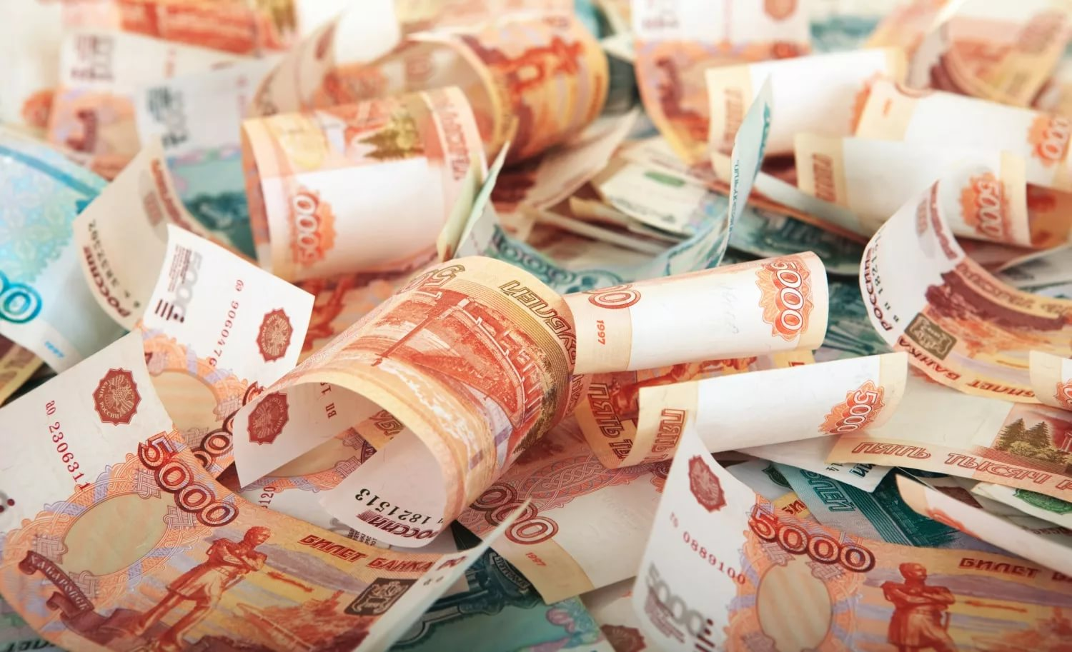
Объем доходов бюджета Екатериновского сельского поселения в 2018 году
составил 14 155,9 тыс. руб.

Slide 3
Объем налоговых и неналоговых доходов бюджета Екатериновского сельского поселения в 2018 году составил 5 718,0 тыс.руб.

Slide 4
Исполнение собственных доходов бюджета Екатериновского сельского поселения

Slide 5
Реализация утвержденных администрацией Екатериновского сельского поселения Основных направлений бюджетной политики и основных направлений налоговой политики в 2018 году
Направление
бюджетной политики
Результаты исполнения по бюджету
Екатериновского сельского поселения в 2018 году
Обеспечена работа Координационного Совета по вопросам собираемости налогов и других обязательных платежей. В администрации Екатериновского сельского поселения проведено 12 заседаний Координационного Совета.
Налоговые и неналоговые доходы исполнены в объеме 5 718,0тыс.руб.(перевыполнение плана на 87,6 тыс. руб.или на 1,5%)
Наращивание собственной доходной базы и обеспечение сбалансированности бюджета Екатериновского сельского поселения

Slide 6
Объем безвозмездных поступлений составил
8 437,9 тыс. руб.

Slide 7
Структура расходов бюджета Екатериновского сельского поселения в 2018 году – 13 861,9 тыс.руб.

Slide 8
Динамика расходов бюджета Екатериновского сельского поселения

Slide 9
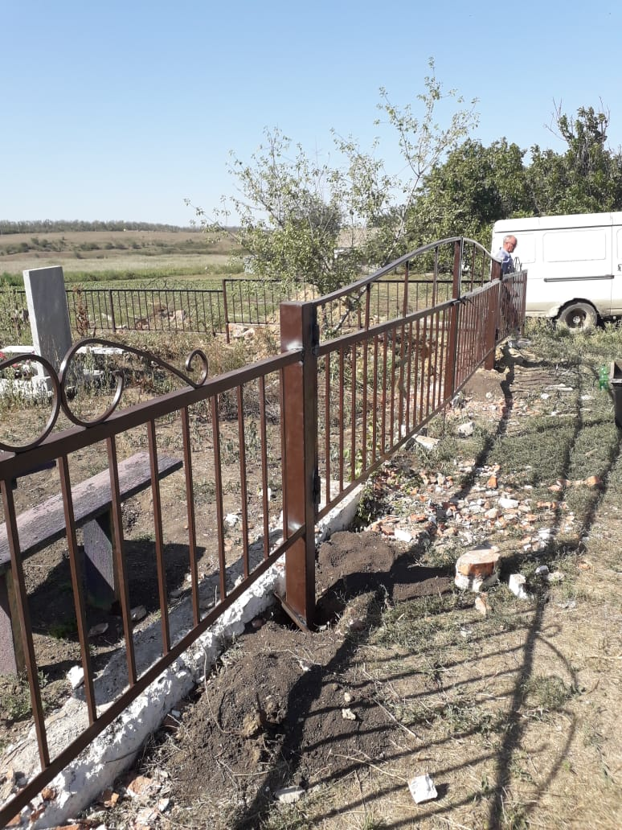
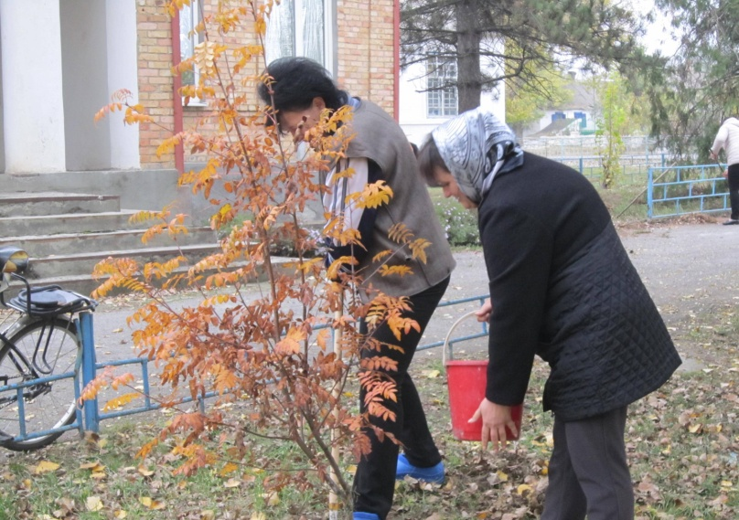
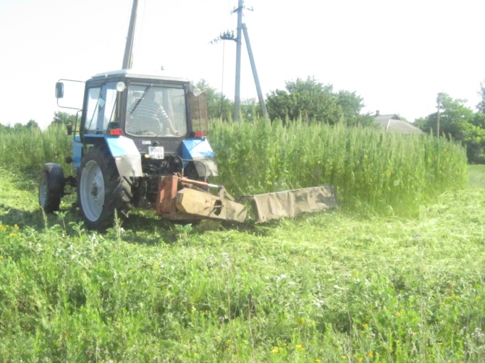
Программа «Обеспечение качественными жилищно-коммунальными услугами населения Екатериновского сельского поселения» исполнено 3 063,9 тыс.руб.
-благоустройство территории сельского поселения (озеленение, проведение экспертизы на капитальный ремонт памятников, текущий ремонт памятников, противоклещевая обработка)-397,2 тыс. руб.,
-изготовление изгороди на гражданское кладбище в х.Новопавловский – 98,0 тыс.руб.,
-организация освещения улиц сельского поселения (освещение улиц в темное время суток, ТО сетей наружного освещения)- 2 552,2 тыс. руб.

Slide 10
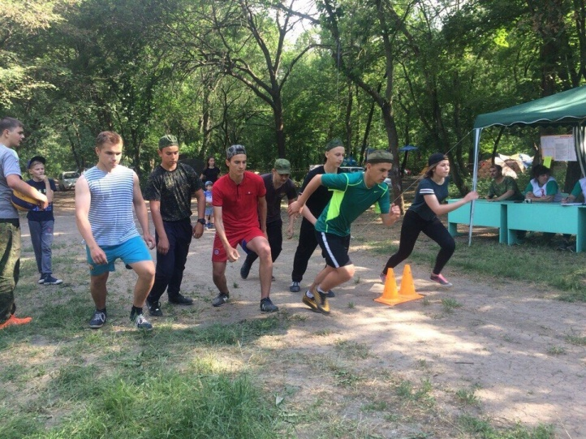
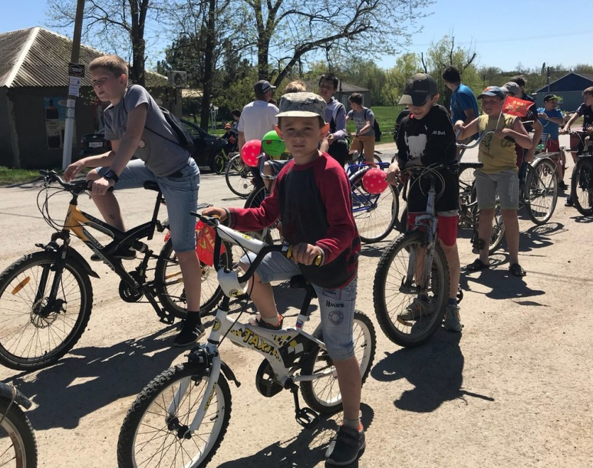
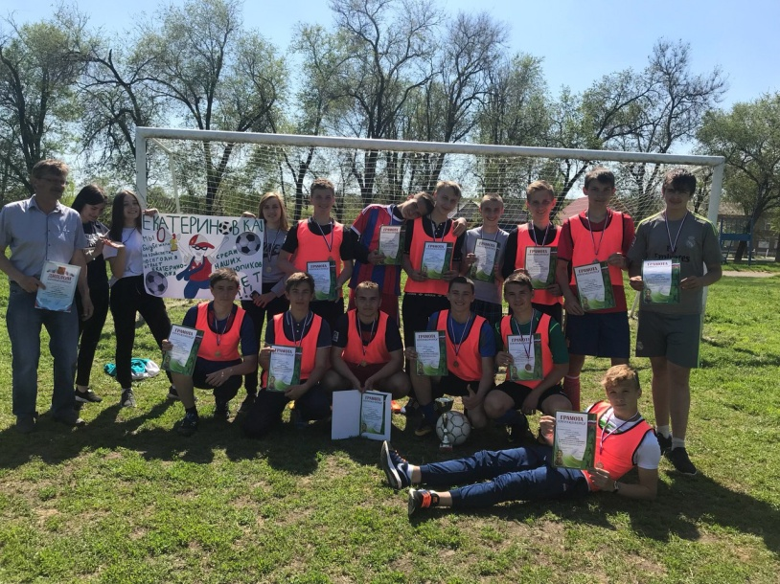
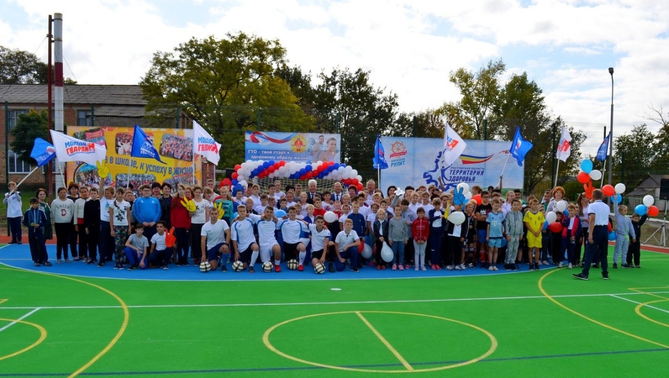
Программа «Развитие физической культуры и спорта» исполнено 45,2 тыс.руб.
-Организация и проведение спортивных мероприятий (велопробег, теннисные турниры, Кросс нации, соревнования по футболу) – 45,2 тыс.руб..

Slide 11
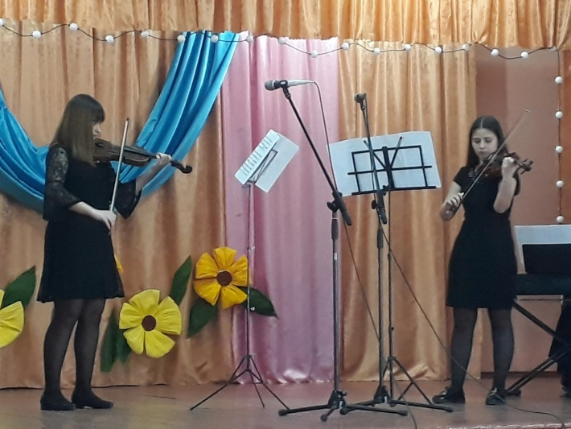
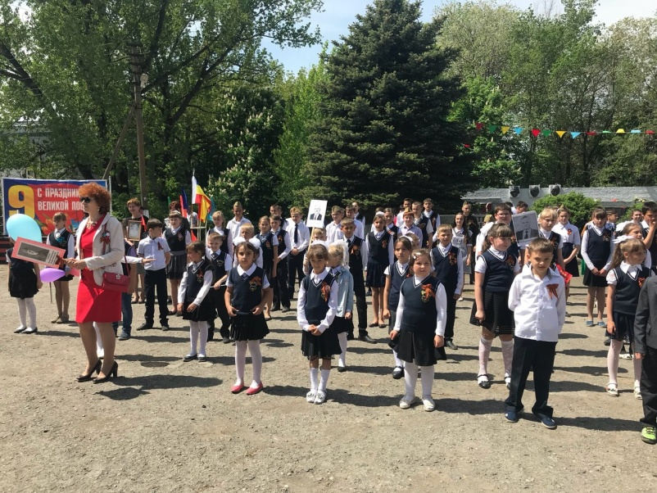
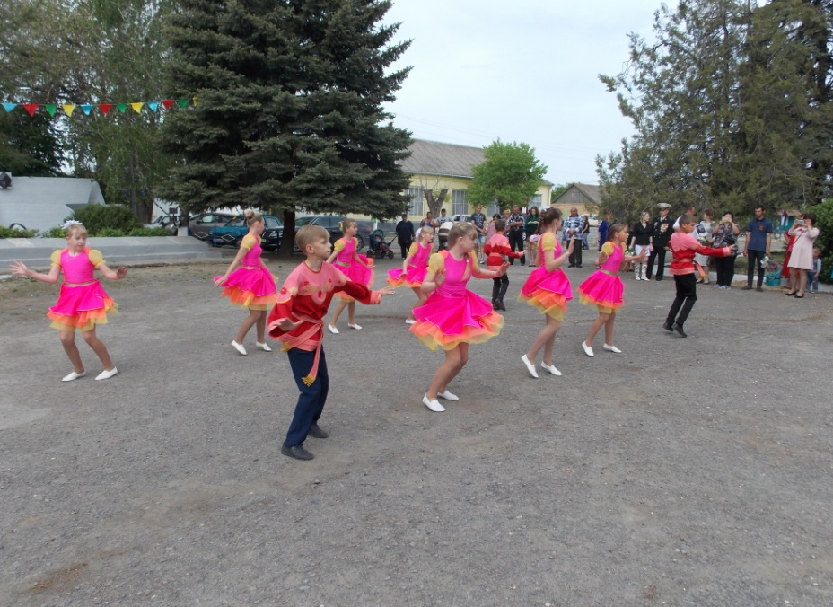
Программа «Развитие культуры» исполнено 5 527,7 тыс.руб.
-содержание учреждений культурно-досугового типа – 5 452,9 тыс. руб.,
-мероприятия по организации и проведению фестивалей, конкурсов, праздничных мероприятий («Шансон Души», «Мисс-Дюймовочка» и др.) – 74,8 тыс. руб.

